Slide 1
Frazeologizmy

Slide 2
Frazeologizmy
viacslovné ustálené slovné pomenovania, ktoré skutočnosť pomenúvajú NEPRIAMO
ako celok majú prenesený alebo obrazný význam
význam frazeologizmov – Malý frazeologický slovník
používajú sa v bežnej i umeleckej reči
medzi frazeologizmy patria: príslovia, porekadlá, pranostiky
prirovnania.

Slide 3
Príslovie
ustálené slovné spojenie, ktoré obrazne pomenúva nejaký jav a prináša isté poučenie.
krátky ľudový výrok, z ktorého vyplýva poučenie.
napr. Bez práce nie sú koláče.
Všade dobre, doma najlepšie.

Slide 4
Porekadlo
ustálené slovné spojenie, ktoré obrazne pomenúva nejaký jav.
krátky ľudový výrok, z ktorého neplynie poučenie.
väčšinou hodnotia danú situáciu vtipne.
napr. Láska hory prenáša.
Dostať sa z dažďa po odkvap.

Slide 5
Pranostiky
ľudová múdrosť s predpoveďou počasia alebo životnou skúsenosťou.
vznikli na základe dlhého pozorovania prírodných javov (viažu saku konkrétnemu dňu v kalendári, k mesiacu v roku, k ročnému obdobiu...)
napr. Studený máj, v stodole raj.
September – z poľa ber!
Lastovičky na odletu, koniec babiemu letu.

Slide 6
Prirovnanie
výrazový prostriedok (obrazné pomenovanie), ktorý porovnáva jeden predmet s iným na základe podobnosti alebo zhodných vlastností.
často nachádzame v básňach, kde majú umelecký účinok.
uplatňujú sa spojky ako, sťa, než, ani.
napr. behá ako besný,
belší než stena,
vlečie sa sťa slimák.

Slide 7
Pomenuj daný frazeologizmus
Pri nových priateľov nezabúdaj na starých.
Barbora ťahá sane do dvora.
Vyšmykol sa ako ryba.
Kto druhému jamu kope, sám do nej spadne.
Martin na bielom koni.
To je kameň úrazu.
Lož má krátke nohy.

Slide 8
Pomenuj daný frazeologizmus
Tu je pes zakopaný.
Na Nový rok o slepačí krok.
Trafená hus zagága.
Je hladný ako vlk.
Padli si do oka.
Kto vysoko lieta, nízko padá.
Vzal rozum do hrsti.
Pracovitý ako včela.

Slide 9
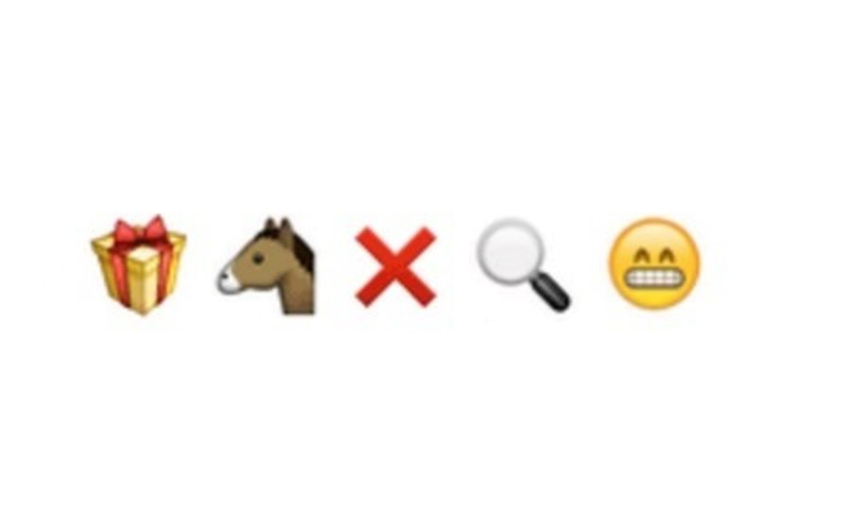
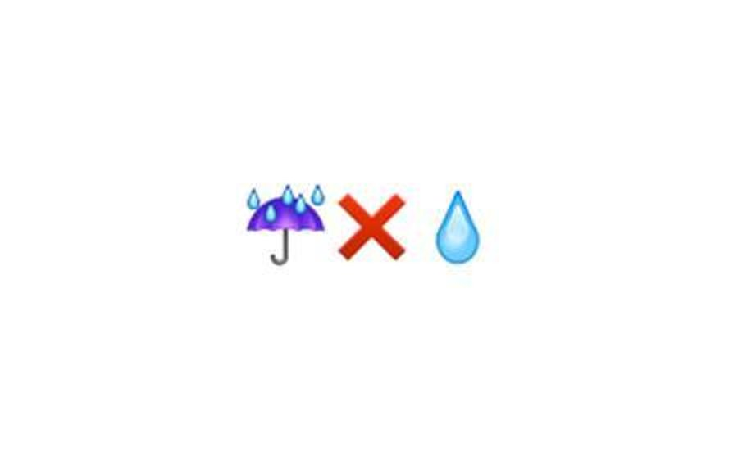
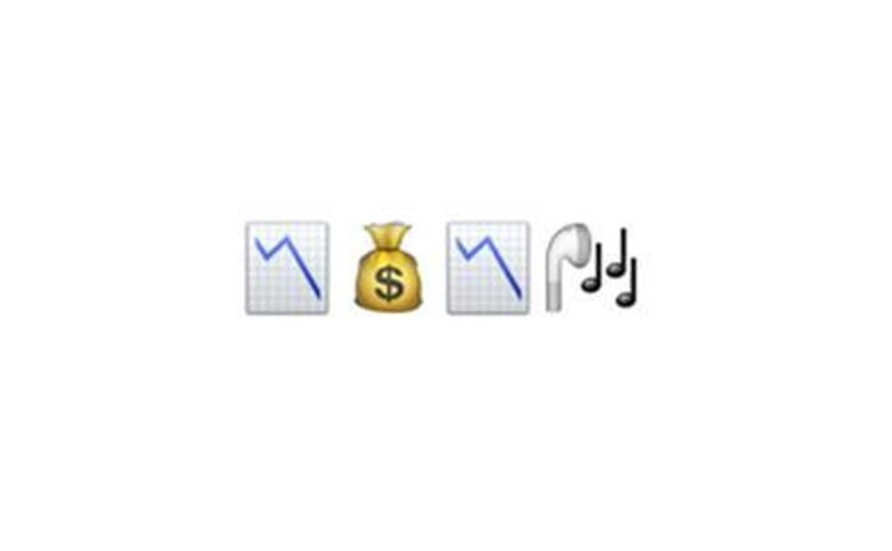
Skús dešifrovať frazeologizmus a určiť, o aký druh frazeologizmu ide.
Darovanému koňovi na zuby nepozeraj. - príslovie
Keď neprší, aspoň kvapká. - porekadlo
Za málo peňazí, málo muziky. - porekadlo

Slide 10
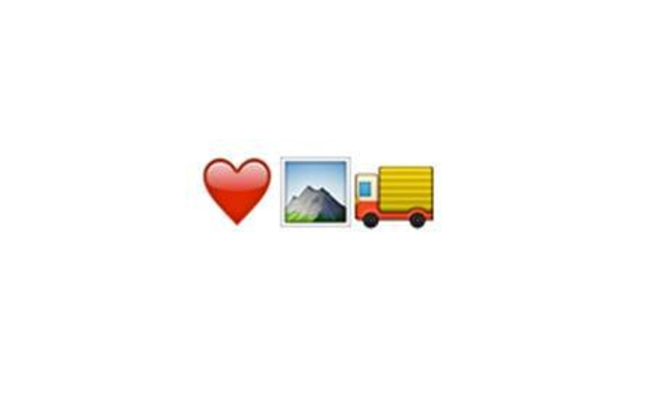
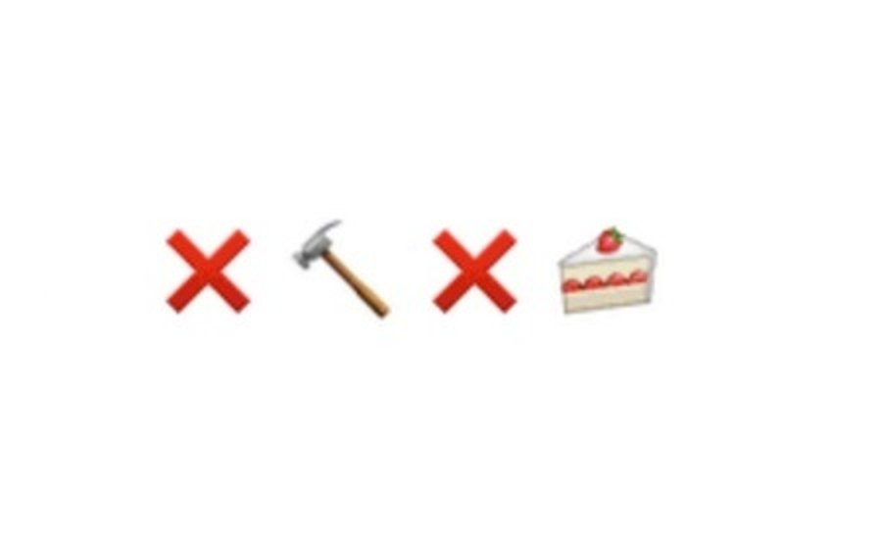
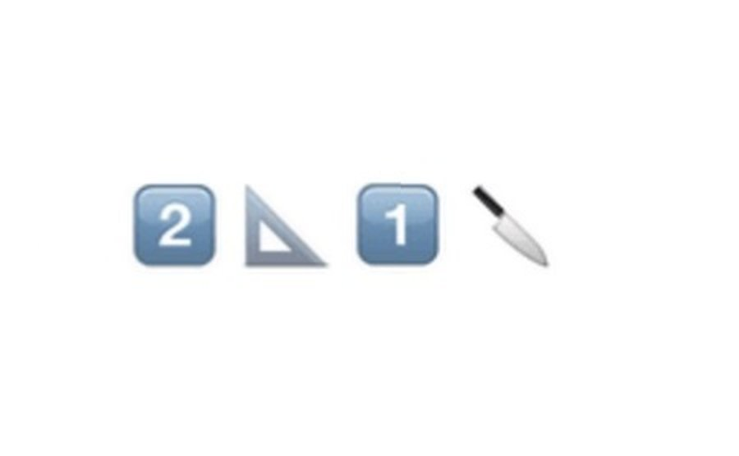
Skús dešifrovať frazeologizmus a určiť, o aký druh frazeologizmu ide.
Láska hory prenáša. - porekadlo
Bez práce nie sú koláče. - príslovie
Dvakrát meraj, raz rež. - príslovie

Slide 11
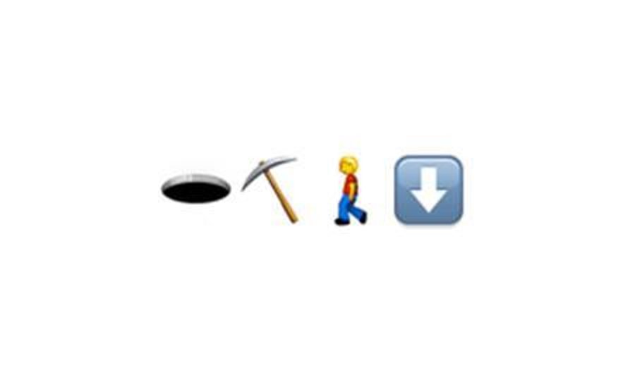
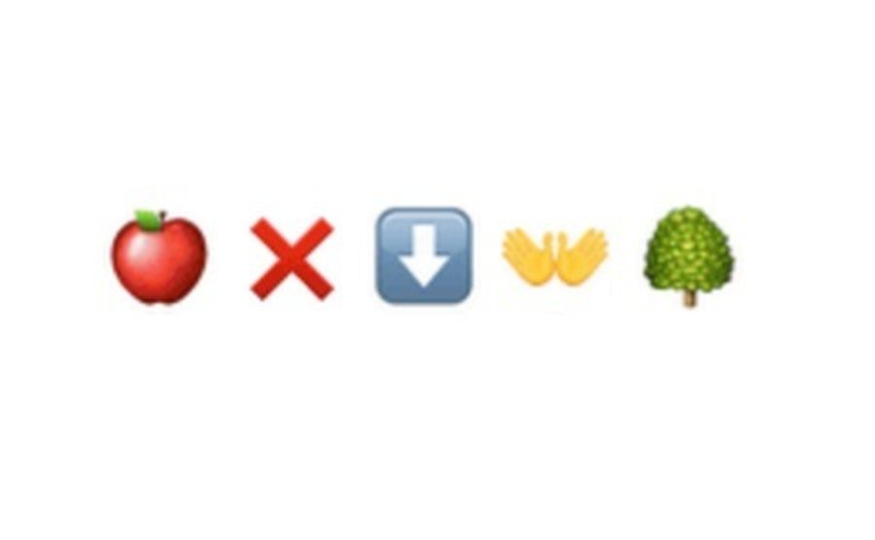
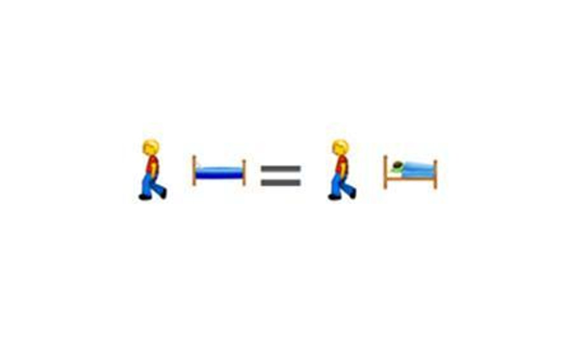
Skús dešifrovať frazeologizmus a určiť, o aký druh frazeologizmu ide.
Kto druhému jamu kope, sám do nej spadne. - príslovie
Jablko nepadá ďaleko od stromu. - príslovie
Kto si jak ustelie, tak bude spať. - príslovie

Slide 12
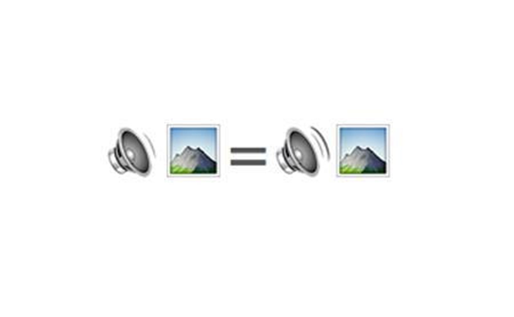

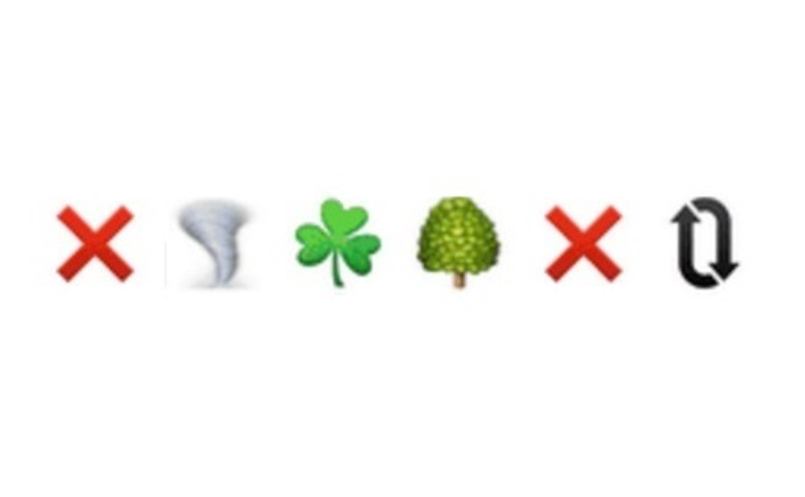
Skús dešifrovať frazeologizmus a určiť, o aký druh frazeologizmu ide.
Ako sa do hory volá, tak sa z hory ozýva. - príslovie
Lepší holub v hrsti, ako holub na streche. - príslovie
Bez vetra sa ani lístok na strome nepohne. - príslovie

Slide 13


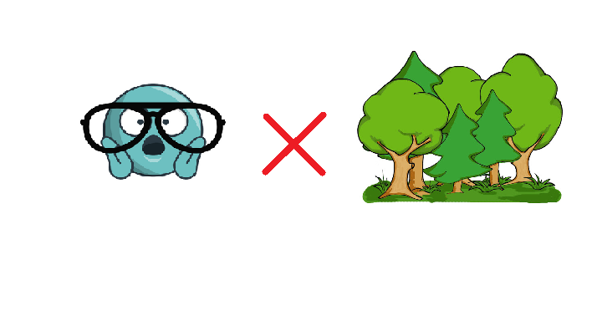
Skús dešifrovať frazeologizmus a určiť, o aký druh frazeologizmu ide.
Čo oči nevidia, srdce nebolí. - príslovie
Hovoriť je striebro, mlčať zlato. - príslovie
Kto sa bojí, nesmie do lesa. - príslovie

